Slide 1


基于提示词优化的 细粒度图像分类方法研究
汇报人：
曾禹乐
指导教师：
王浩
专业班级：
网络空间安全 22270312
答辩日期：
2026年5月

Slide 2

目录
01
研究背景与核心技术
02
系统架构与核心模块
细粒度分类挑战与 CLIP 基础
动态提示词与难度感知机制
03
实验设置与数据集
04
实验结果与对比分析
Oxford-IIIT Pets 详情与配置
多维度性能评估与置信度分析
05
安全验证与系统演示
06
总结与展望
TTC 防御效果与 Streamlit 界面
研究结论与未来方向

Slide 3







研究背景与核心技术
细粒度分类挑战
提示学习演进
类间差异极小
不同品种（如猫狗）仅在局部特征（耳型、毛色）有微弱区别，传统全局特征难以捕捉。
CLIP: 视觉语言预训练模型，建立统一语义空间，具备零样本迁移能力。
类内变化巨大
受姿态、光照、遮挡等环境因素干扰严重，导致同一类别的视觉表现差异巨大。
CoOp: 引入可学习上下文向量替代人工模板，实现提示词自动优化。
少样本困境
高质量标注数据获取成本高，在极低样本条件下，模型难以构建稳定的判别边界。
CoCoOp: 引入图像条件提示，使提示词随输入动态变化，增强泛化性。

Slide 4
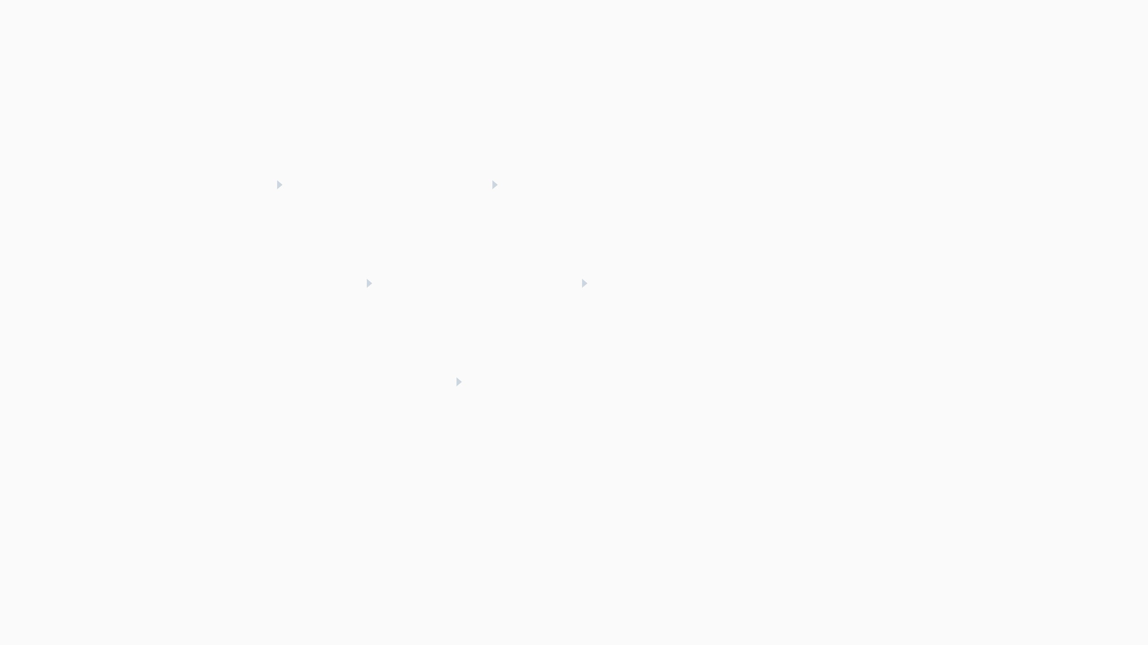







系统整体架构设计
设计优势
冻结 CLIP
输入图像
视觉特征
1. 轻量化：仅更新提示相关参数，保留 CLIP 强大的零样本先验。 2. 动态性：实现“一图一提示”，精准捕捉细粒度局部特征。 3. 鲁棒性：通过难度感知机制，强化对类别边界样本的学习。
视觉编码器
动态提示生成
冻结 CLIP
文本特征
(偏移+缩放)
文本编码器
难度权重计算
分类结果与
“将图像条件提示与困难样本损失加权结合，稳定提升少样本分类表现。”
(闭环优化)
加权损失

Slide 5


核心模块：动态提示与难度感知理论
类别自适应因子
图像条件偏移
难度权重计算
c'_i = c_i ⊙ α
Δc = W2 ReLU(W1 f_v)
w_i = 1 + σ(s·u_i / τ)
通过逐元素乘法 (⊙) 对基础上下文向量进行缩放。α 为可学习的类别相关表示，使不同类别在相同基础模板上学习到不同的上下文偏好，增强类别区分度。
利用两层 MLP 根据图像特征 f_v 生成偏移向量 Δc。将偏移叠加至基础上下文，实现“一图一提示”，使模型能自适应处理不同姿态、遮挡的样本。
根据预测不确定性 u_i 动态生成样本权重。引入可学习温度参数 τ 和缩放因子 s，使训练重心转向易混淆的困难样本，优化决策边界。

Slide 6






数据集解释：Oxford-IIIT Pets
数据集概况
Few-Shot 划分策略
随机采样逻辑
37
7,390
严格遵循少样本学习设定，从每个类别中随机抽取固定数量的
样本作为训练集，其余作为测试集。
细粒度类别 (猫/狗)
总图像数量
实验 Shot 设置
视觉多样性
分别在以下五种数据规模下进行独立实验，验证模型在极低数
据量下的泛化能力：
包含丰富的姿态变化、光照差异、背景干扰以及不同程度的遮
挡，是评估细粒度分类鲁棒性的基准数据集。
1-Shot
2-Shot
4-Shot
8-Shot
16-Shot
标注质量
提供高质量的品种标签及边界框标注，确保了监督学习与评估
* 实验结果取多次随机采样的平均值，以消除样本选择偏差。
的准确性。

Slide 7





实验设置与配置
基础配置
自适应训练策略
硬件环境
NVIDIA GPU 算力支持，确保大规模对比实验的
针对少样本学习中易出现的过拟合问题，本文设计了随 Shot 数变化的自适应训练轮数策略：
高效运行。
1-Shot: 200 Epochs
2-Shot: 100 Epochs
4-Shot: 100 Epochs
核心超参数
8-Shot: 50 Epochs
16-Shot: 50 Epochs
学习率 0.002，SGD 优化器，配合带 Warmup
的余弦退火调度。
* 策略核心：在极低样本下保证学习充分，在高样本下通过减少轮数有效防止过拟合，提升泛化性能。
模型骨干
采用 CLIP RN50，训练时冻结视觉与文本编码
器，仅优化提示学习模块。

Slide 8

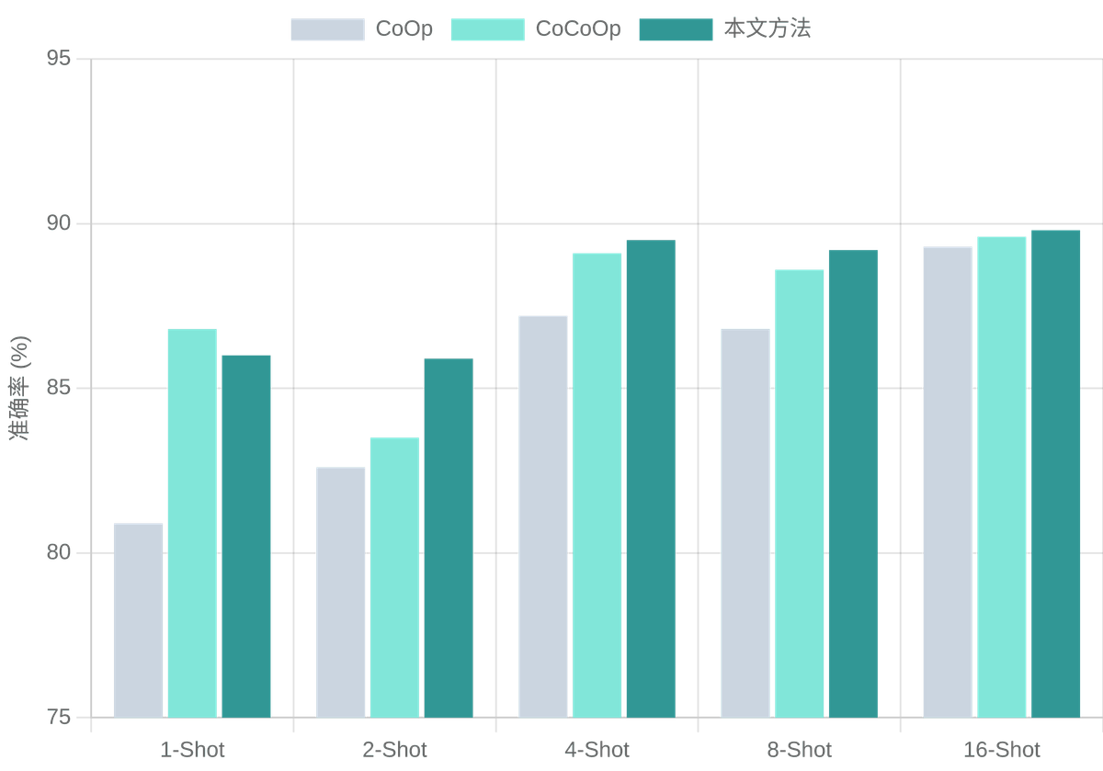


提示词方法对比：CoOp, CoCoOp vs. 本文方法
2-Shot 显著增益
在极低样本（2-Shot）条件下，本文方法相比 CoCoOp 提升了 2.4%，证明了难度感知加权在稀疏数据下的强大表征能力。
刷新性能上限
在 16-Shot 设置下，准确率达到 89.8%，在所有对比基准中表现最优，展现了动态提示词优化的系统性优势。
稳定性分析
随着 Shot 数增加，本文方法保持了稳定的领先优势，有效克服了 CoOp 在某些 Shot 下性能波动的局限性。
图：不同 Shot 设置下各方法的准确率对比 (%)

Slide 9






Zero-shot CLIP 对比与置信度分析
置信度量化提升
预测分布优化效果
分布趋向高置信区间：预测概率分布更加集中，有效减少了在易混淆类别间的“摇摆”现象。
0.75
0.82
判别边界清晰化：难度感知加权机制强化了对边界样本的学习，使得模型在特征空间中的决策边界更加稳健。
平均预测置信度 (Confidence Score)
鲁棒性增强：高置信度的预测通常伴随着更强的抗干扰能力，为后续的 TTC 防御提供了更稳定的基础。
* 相比原始 Zero-shot CLIP，本文方法通过动态提示词优化，显著增强了模型对细粒度类别的判别确定性。

Slide 10






安全验证：TTC 测试时防御
PGD 对抗攻击测试结果
防御逻辑与原理
测试场景
原始准确率
TTC 防御后
特征差异检测
干净样本 (Clean)
85.85%
68.06%
利用特征差异比率 τ 判断样本稳定性：
PGD 对抗攻击
0.08%
71.63% (↑71.55%)
τ = ||f_att - f_orig|| / ||f_orig||
* 实验表明 TTC 机制在强攻击下具有显著的鲁棒性恢复能力，通过在推理阶段即时修正对抗扰动，将准确率从近乎失效恢复至可用水平。
即时修正机制
在推理阶段对单张输入做反向扰动修正，无需重新训练模型，具备极高的部署灵活性。
鲁棒性结论
有效应对细粒度模型对输入扰动敏感的问题，保障了系统在现实对抗环境下的安全性。

Slide 11




可视化演示：Streamlit 界面
系统功能模块
交互流程示意
交互式图像上传
支持用户通过拖拽或文件选择器上传本地宠物图像，系统实时预览并自动触发后端推理。
用户上传图像
实时动态推理
后端特征提取与提示生成
后端加载预训练的动态提示词模型，秒级生成类别预测结果及置信度分布。
多方法结果对比
模型推理与置信度计算
直观展示本文方法与原始 CLIP 的预测差异，通过可视化反馈增强研究的可解释性。
可视化结果展示
* 基于 Streamlit 构建，具备良好的跨平台演示性与响应速度。

Slide 12
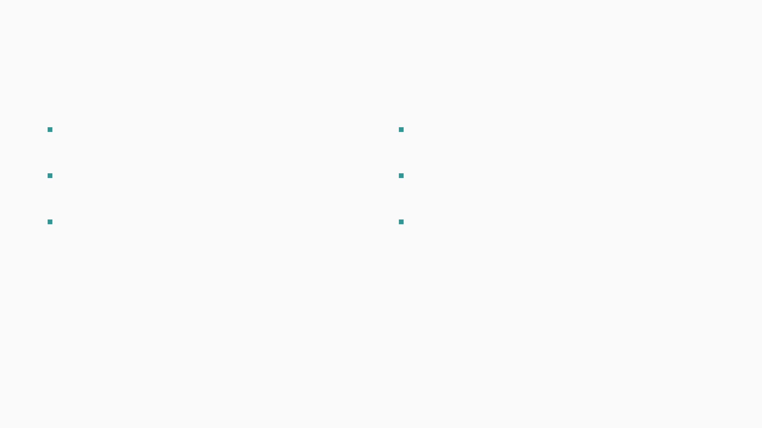


总结与展望
全文总结
不足与展望
方法创新：实现了动态提示词训练器，通过图像条件偏移与类别自适应因子提升了细粒度特征表达。
泛化验证：目前仅在单一数据集验证，未来将探索在鸟类、车型等更多细粒度任务上的迁移能力。
性能突破：引入难度权重计算器，在 16-Shot 下达到 89.8% 准确率，显著优于 CoOp 与 CoCoOp。
防御优化：当前安全防御对干净样本精度有一定副作用，需进一步探索鲁棒性与精度的平衡点。
安全增强：桥接 TTC 防御机制，有效提升了模型在对抗攻击场景下的鲁棒性。
模型架构：后续将尝试 ViT 等更强的主干网络，并探索多模态提示协同优化。
感谢各位老师的聆听与指导
请各位专家批评指正

